Slide 1

«Чего не бывает?»
Выполнила:
учитель-логопед ГБОУ СОШ №19
СП «Детский сад№55» г. Сызрани
Арутюнян Татьяна Александровна

Slide 2
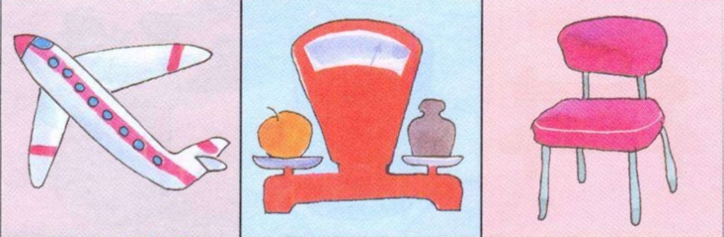
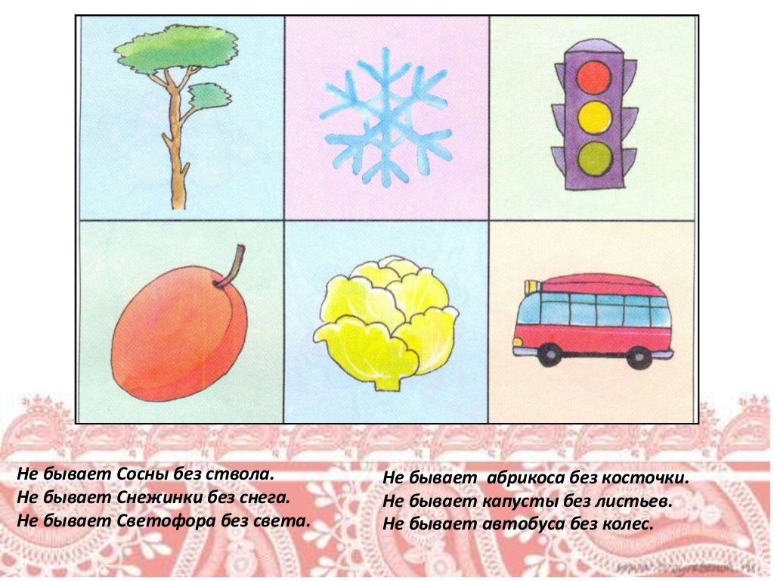
Самолета без хвоста Весов без стрелки Стула без спинки
Сосны без хвоста Снега без снежинок Светофора без света

Slide 3
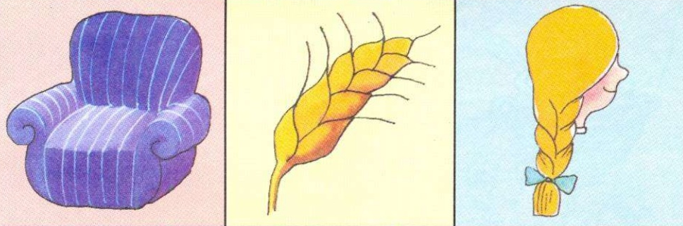
Абрикоса без косточки Капусты без листьев Автобуса без колес
Кресла без спинки Колоса без усиков Косы без волос

